Slide 1


Slide 2
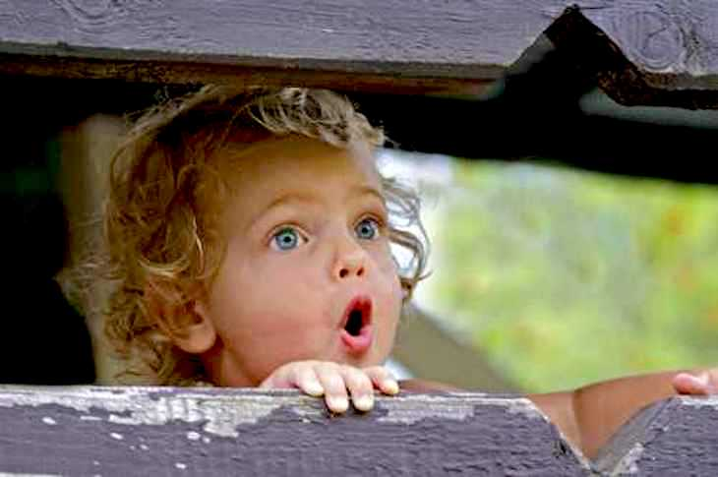
PUNTI DEL GIORNO
Punti del giorno
1. LA SORPRESA:
Cos’è, funzioni, manifestazioni
2. ZONA DI COMFORT e
ABC DE MODEL
3. AUTOSTIMA e
LA PROFEZIA AUTOAVVERANTE

Slide 3
1. Cos’è e sue funzioni
è un’emozione improvvisa, che si manifesta dinanzi a una situazione inattesa
è un’emozione prologo: è la più breve di tutte, viene e va via subito e subito si associa a un’altra emozione coerente alla situazione
ha un’origine biologica e siamo creati per essere sorpresi
stimola i processi attentivi, la curiosità, la tendenza all’esplorazione dinanzi a situazioni sconosciute
ci dice qualcosa sulla nostra autostima
Come ‘sfruttare’ la sorpresa?

Slide 4
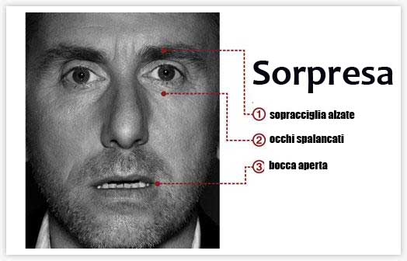
MANIFESTAZIONE
le ginocchia potrebbero flettersi
e il corpo, se siamo in piedi, potrebbe inclinarsi.
si emettono suoni o parole come: “ah”, “oh”, “mmh”…
battito cardiaco accelerato
fenomeno della mente vuota perché, essendo impreparati, è difficile dare una spiegazione a quanto sta succedendo in quel momento

Slide 5
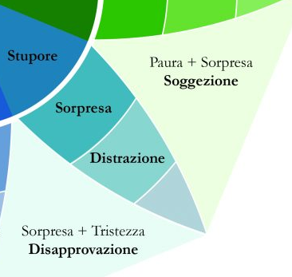
GRADI DELLA SORPRESA
Fiore di Plutchik
Distrazione = dal lat. distràhere, separare, tirare qua e là, disgiungere
In senso fig., sviamento da ciò in cui la mente dovrebbe concentrarsi
Anche inteso come svago, divertimento per distogliere la mente da preoccupazioni
Stupore = meraviglia grande e improvvisa; sbalordimento, intontimento

Slide 6
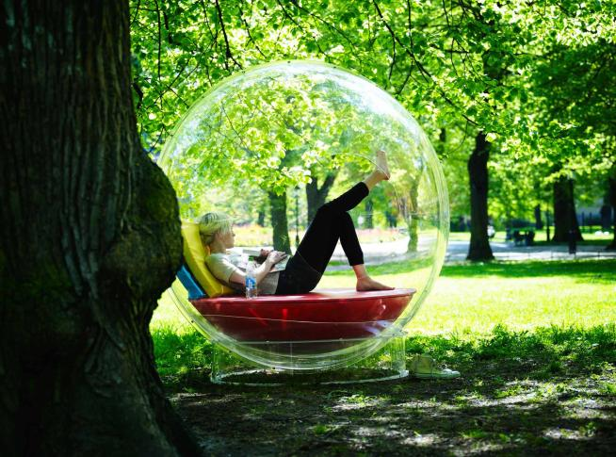
2. LA ZONA DI COMFORT

Slide 7

COS’È LA ZONA DI COMFORT
È detta anche comfort bubble e indica quella bolla o spazio in cui ci
sentiamo sicuri, ci troviamo a nostro agio, in cui ci è tutto familiare
Essa cambia a seconda delle situazioni e da ciò che una persona è abituata a fare
È un bello spazio perché ci permette di stare tranquilli, di dedicarci a noi
MA
diventa limitante quando ci impedisce di lanciarci
in nuove situazioni, possibilità

Slide 8
ESERCIZIO: individua la tua zona di comfort
Disegna un cerchio al centro del foglio: questa sarà la zona di comfort in cui ti trovi attualmente.
Pensa alle tue abitudini quotidiane, alla salute, agli affetti (amicizie, famiglia), al lavoro, ed individua:
salute
che ti fanno sentire tranquillo perché non ti espongono a rischi?
Quali sono le attività circa
affetti
lavoro
salute
che ti annoiano e che non ti piacciono (ma non hai mai fatto nulla di diverso per cambiarle)?
Quali sono le cose circa
affetti
lavoro
salute
Quali sono le attività circa
in cui senti di esserti in qualche
modo adagiato?
affetti
lavoro

Slide 9
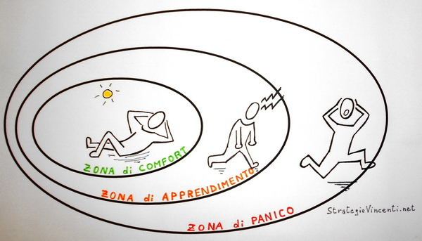
AL DI FUORI DELLA ZONA DI COMFORT
TROVIAMO:
zona di comfort = zona di sicurezza, di agio, non ho problemi,
sono sereno
zona di apprendimento o di crescita =
è avvenuto qualcosa e ho un problema da risolvere, una nuova situazione
da affrontare
zona di panico o di stress =
è avvenuto qualcosa e ho un problema impegnativo da risolvere, una nuova situazione da affrontare

Slide 10
ESEMPIO
A
EVENTO: il mio treno oggi ha tardato due ore / ho avuto una notizia gioiosa: la nascita del primo figlio / ho saputo che due amici si separano
CREDENZE, PENSIERI: quando devo fare cose importanti, succede sempre qualcosa / non riuscirò a organizzarmi tra lavoro e casa! / spero di non perdere l’amicizia di uno dei due
B
REAZIONE EMOTIVA: rabbia / gioia, timore, ansia / tristezza, paura
COMPORTAMENTO: avviso, provvedo con un altro mezzo / piango, penso a come guadagnare di più / mi faccio presente / mi metto in ascolto
C
MESSA IN DISCUSSIONE: della B. Rifletto: è proprio vero che tutte le volte in cui devo fare cose importanti, il treno fa ritardo? Ci sono state volte in cui mi sono organizzato tra lavoro e casa? In che modo posso essere amico di entrambi?
D
E
EFFETTO: i miei comportamenti sono stati funzionali a recuperare una nuova zona di comfort?

Slide 11

3. AUTOSTIMA
e
PROFEZIA AUTOAVVERANTE

Slide 12
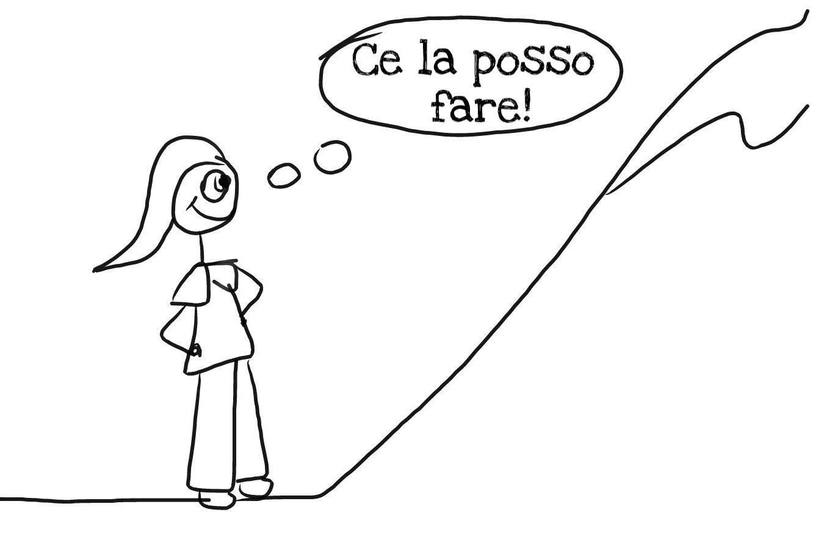
COS’È
LA PROFEZIA AUTOAVVERANTE
L’espressione è del sociologo statunitense Robert King Merton.
Indica le aspettative di una persona che si realizzano davvero, trasformandosi nella sua realtà quotidiana
Se credi in una certa cosa il tuo comportamento conscio e inconscio tenderà ad allinearsi a questa credenza

Slide 13

ESERCIZIO
Quali sono state le situazioni che pensavi
di superare e che di fatto hai superato?
Quali sono state le situazioni che non
pensavi di superare e che non hai superato?
Quali erano i pensieri che avevi nel 1° caso?
Quali erano i pensieri che avevi nel 2° caso?

Slide 14

RIEPILOGO
3. AUTOSTIMA e
PROFEZIA AUTOAVVERANTE
1. LA SORPRESA
2. ZONA DI COMFORT
e
ABC DE MODEL
Cos’è
Funzioni
Manifestazioni
Consapevolezza e benessere
Volere è potere o
non potere

Slide 15

ESERCIZIO per CASA
In base a quanto abbiamo detto,
di fronte alla prossima situazione che andrà a incidere sulla tua zona di comfort, chiediti:
quali pensieri avresti?
quali comportamenti metteresti in atto?

Slide 16

È la celebre frase di V. Alfieri, contenuta nella Lettera responsiva a Ranieri de’ Casalbigi, scritta da Siena il 6 settembre 1783.
In essa il poeta esprime il fermo impegno che aveva assunto con sé stesso, dopo l’applaudita rappresentazione della sua prima tragedia, la Cleopatra, di compiere ogni sforzo per diventare autore tragico.
dal Web

Slide 17


incambiamento.blog
Articolo:
Un potente strumento di cambiamento: ‘’il come se’’
https://www.facebook.com/incambiamentocoaching

